Slide 1
TIPE 2025-2026
Cycles, boucles
Etude de l’influence des boucles de rétroaction négative sur les performances d’un robot
Samuel FERNANDES

Slide 2
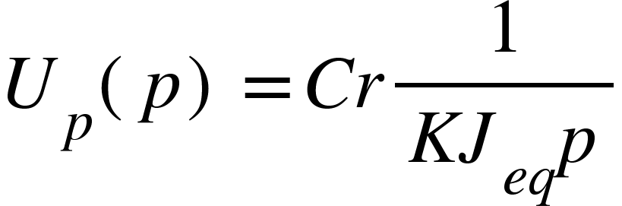
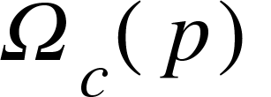

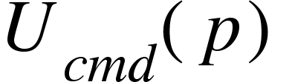

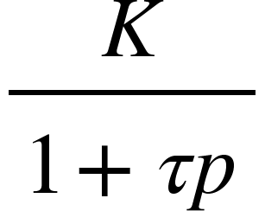
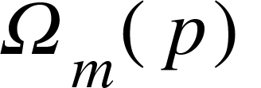
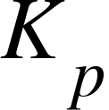

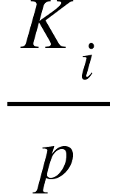
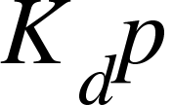
Asservissement
Introduction
-
+
Figure 1 : Schéma bloc en boucle ouverte
+
-
+
+
+
-
+
Figure 2 : Schéma bloc en boucle fermée avec PID

Slide 3
Comment l’utilisation de cycles de mesure et de correction dans une boucle de rétroaction permet-elle d’améliorer la précision et la stabilité du mouvement d’un robot ?
Problématique

Slide 4
Présentation du système
Robot et ses composants
Chaîne de commande et acquisition des données
Etude théorique
Modèles du moteur et de l’environnement simulé
Régulation PID et critères de performance
Résultats et analyse
Simulation
Expérimentations réelles
Sommaire

Slide 5
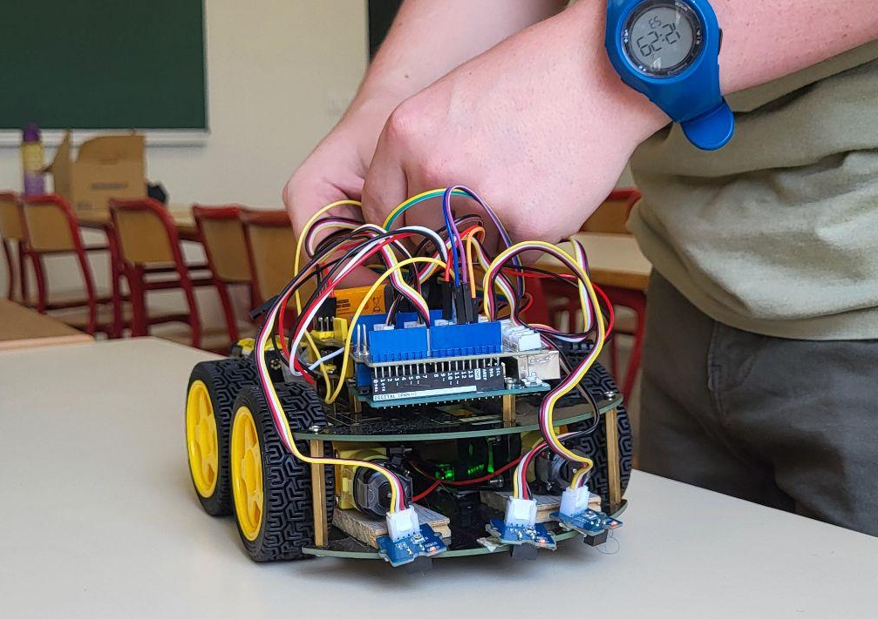
Composants :
4 moteurs
3 capteurs suiveurs de lignes
2 encodeurs
2 microcontrôleurs
6 piles 1,5 V
1 pile 9V
bouton poussoir
1 module Bluetooth
Présentation du système
Figure 3 : photo du robot

Slide 6
Fonctionnement du système
Présentation du système
Chaîne d’information
Encodeurs
incrémentaux
Microcontrôleur
Arduino
Module Bluetooth
Acquérir
Traiter
Communication
Capteurs suiveur
de ligne
ordres
Microcontrôleur
Chaîne d’énergie
Alimentation
Convertir
Transmettre
E_{méca}
_{de translation}
Piles
E_{élec}
Moteurs
E_{méca}
_{de rotation}
Roues
Figure 4 : Schéma topo fonctionnel du système

Slide 7
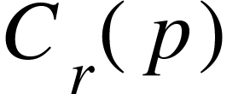
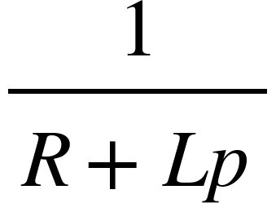

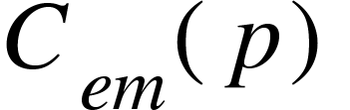

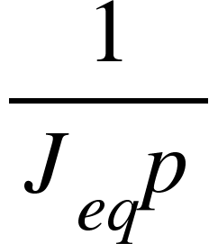


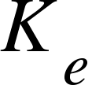
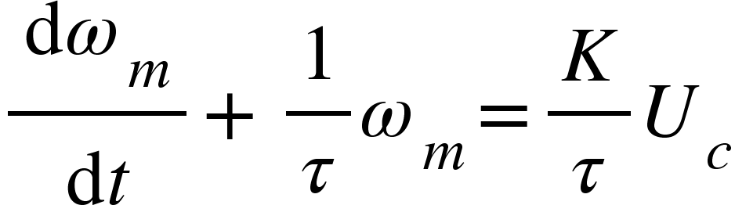
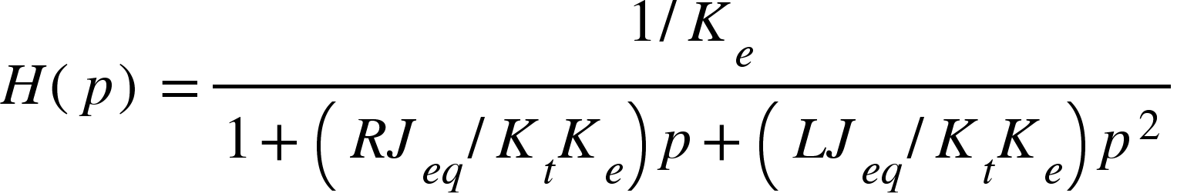
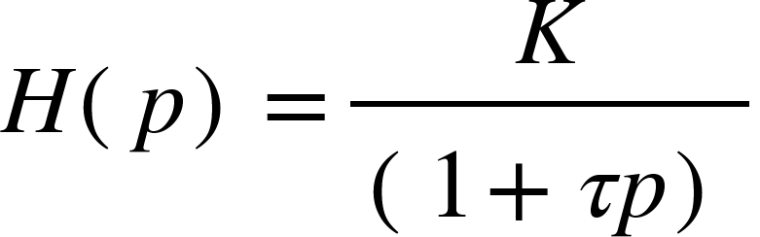
Modèle moteur
Etude théorique
-
+
+
-
Figure 5 : Schéma bloc d’un moteur
hypothèse de travail :
Figure 6 : programme de calcul de la réponse
par la méthode d’Euler

Slide 8
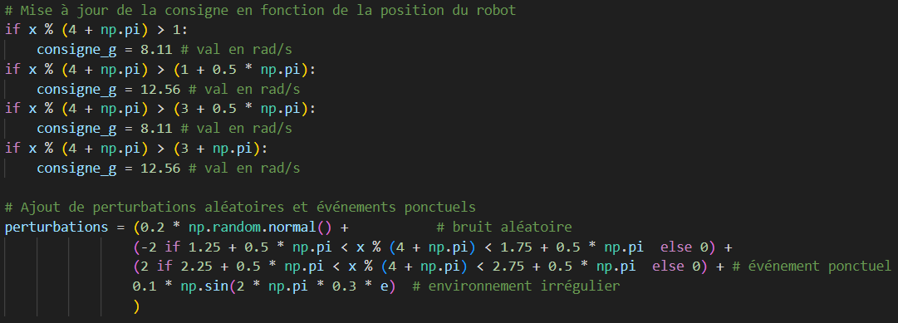
Simulation des perturbations
Etude théorique
Figure 7 : Programme de changement de consigne et de génération de perturbations en fonction de la position

Slide 9
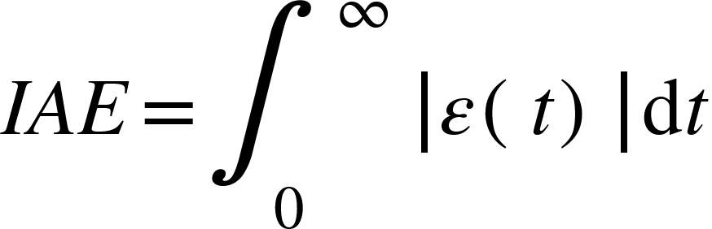
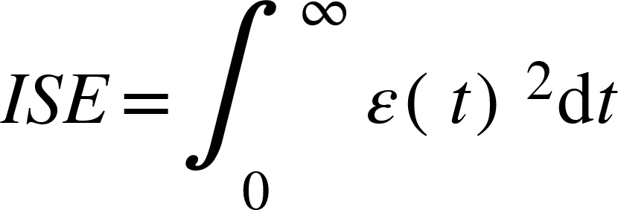
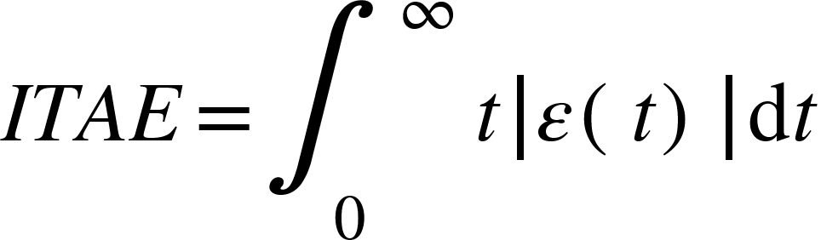
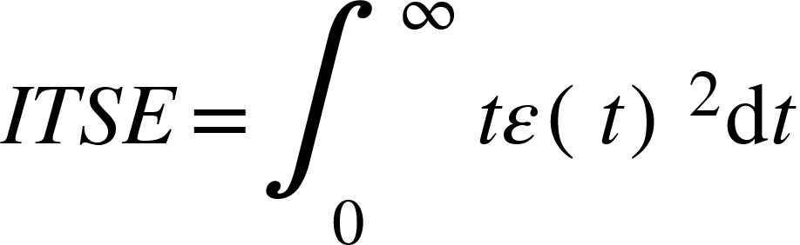
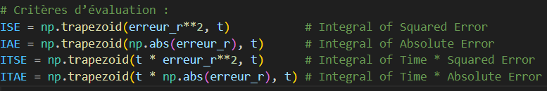
Régulation PID
P : Corrige proportionnellement à l’erreur instantanée
I: Corrige l’erreur cumulée dans le temps
D: Anticipe les variations de l’erreur, amortit les oscillations
IAE : Mesure l’écart total entre la consigne et la réponse, sans tenir compte du signe.
ISE : Pénalise fortement les grandes erreurs.
ITAE : Pénalise les erreurs qui durent longtemps.
ITSE : Pénalise encore plus les grandes erreurs persistantes.
Etude théorique
Figure 8 : Programme de calcul des critères de performance

Slide 10
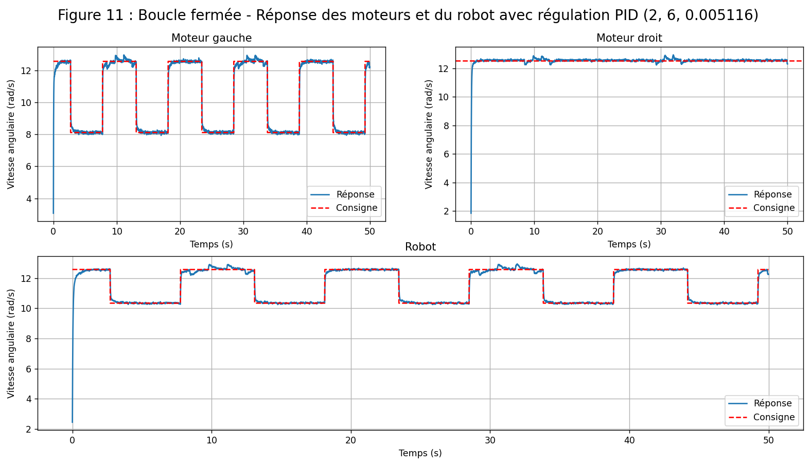
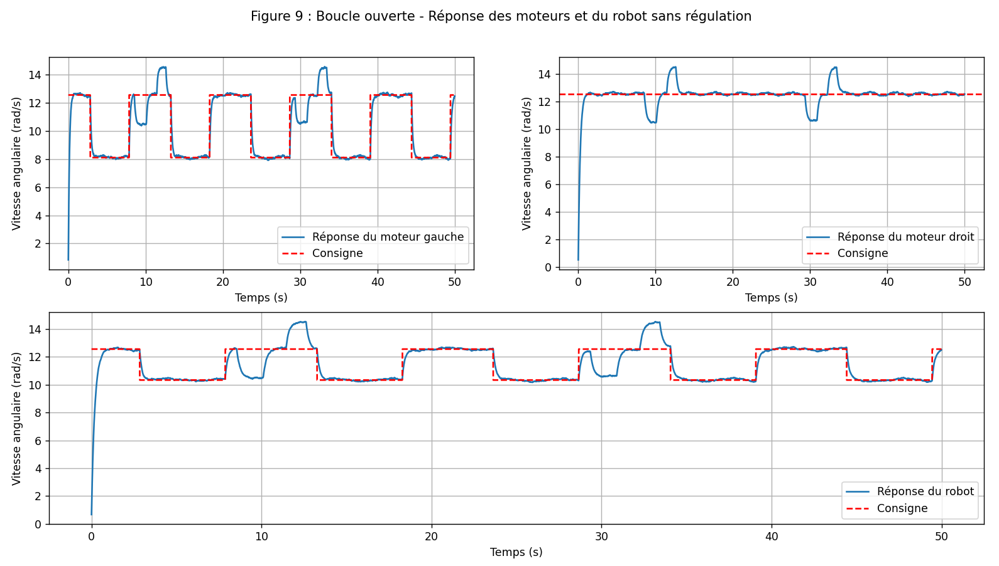
Résultats de simulation
Résultats et analyse

Slide 11
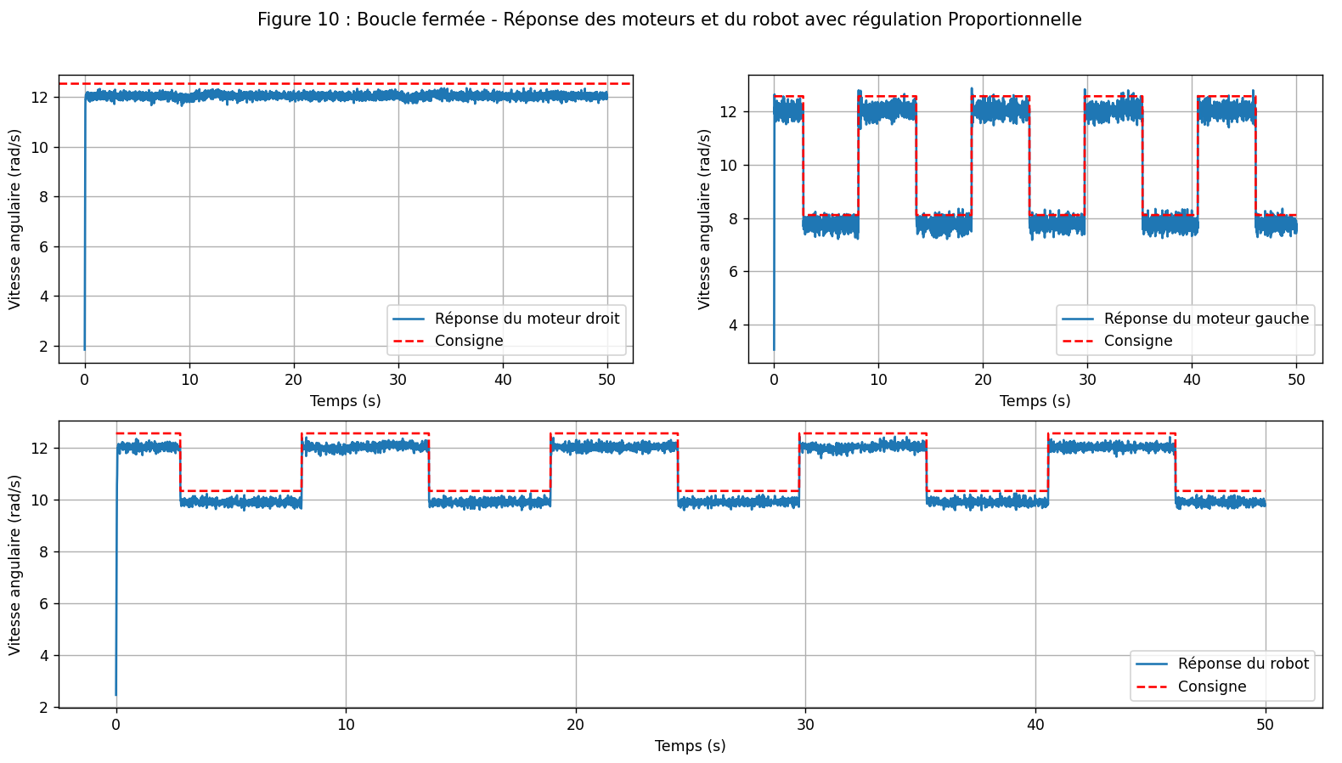
Résultats de simulation
Résultats et analyse

Slide 12
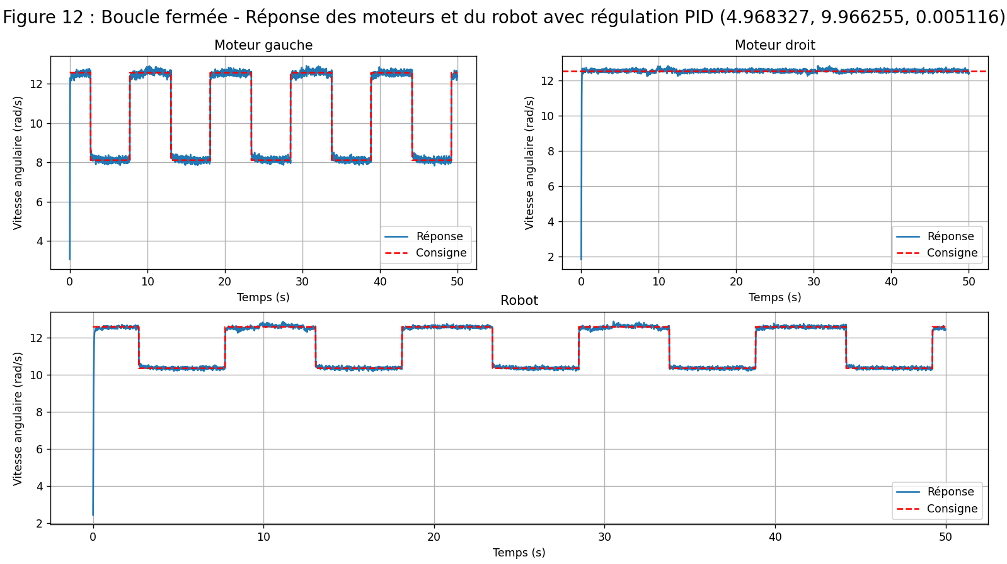
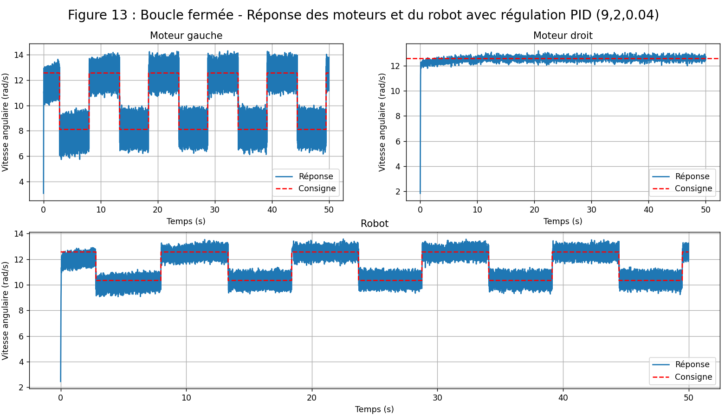
Résultats de simulation
Résultats et analyse

Slide 13
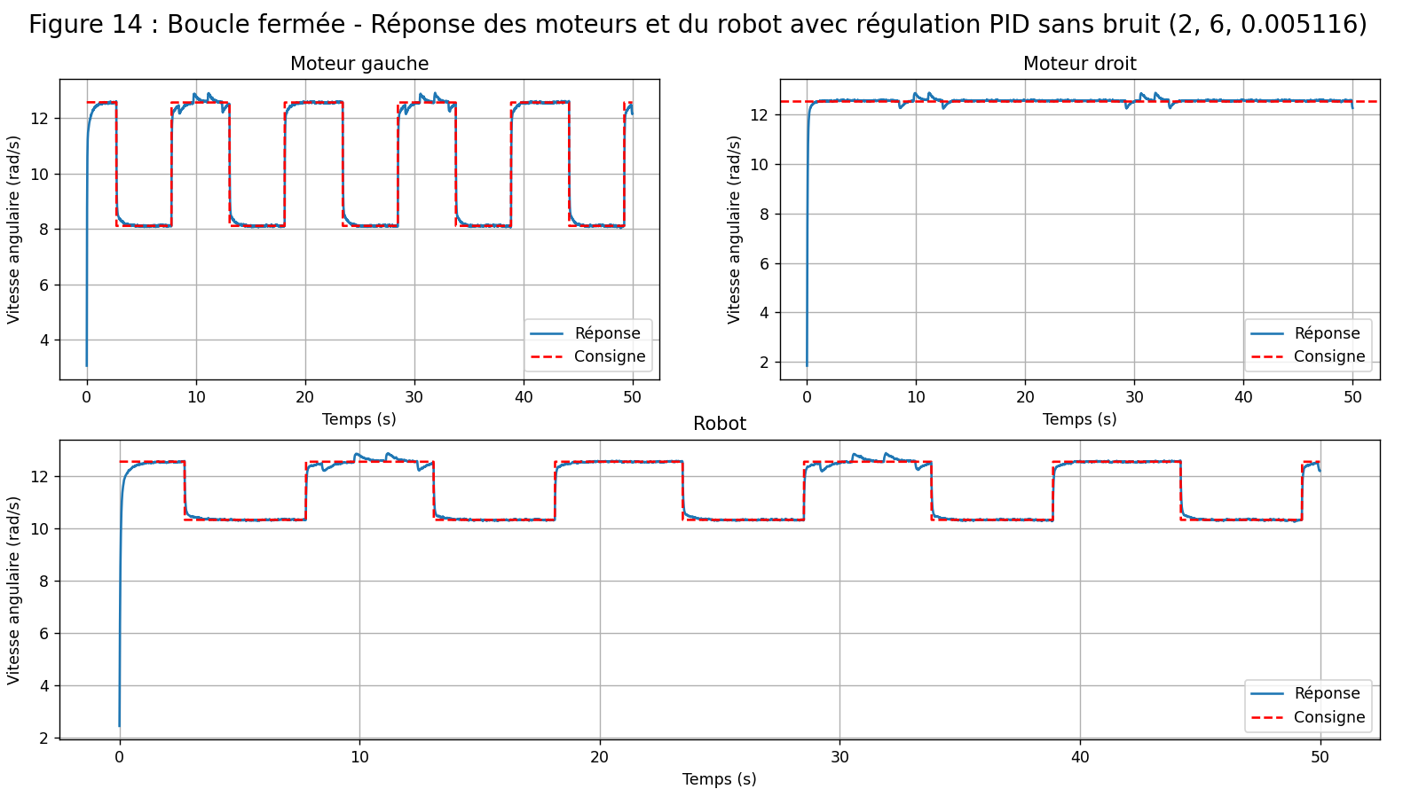
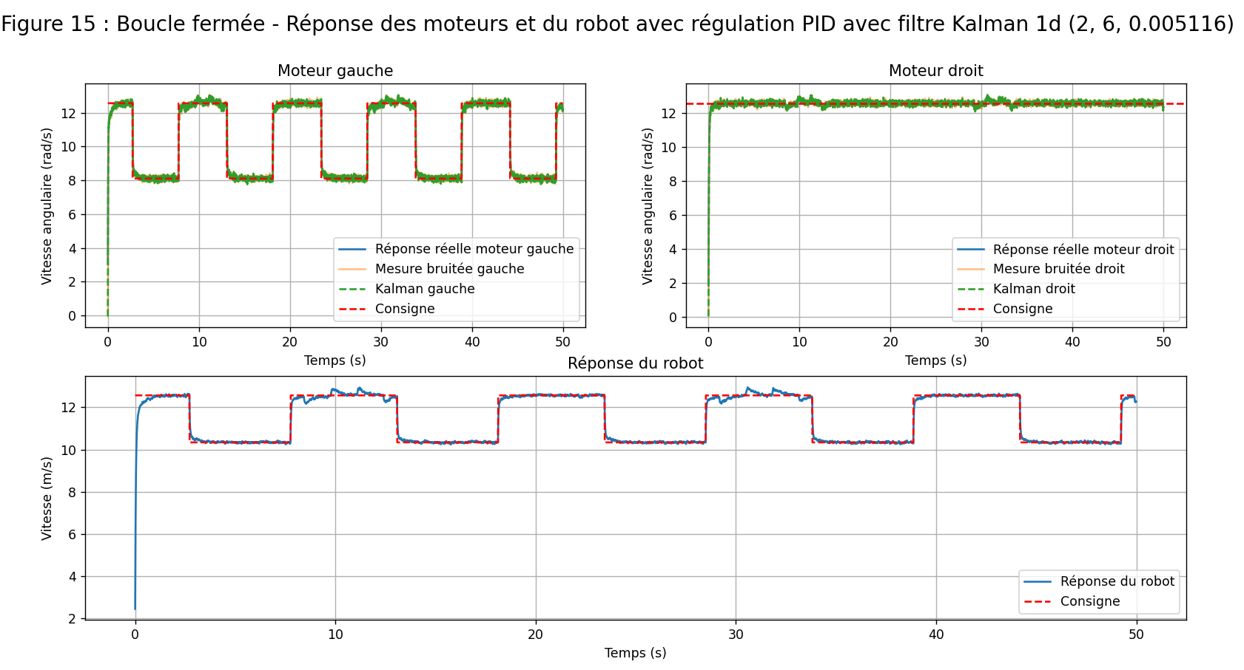
Résultats de simulation
Résultats et analyse

Slide 14
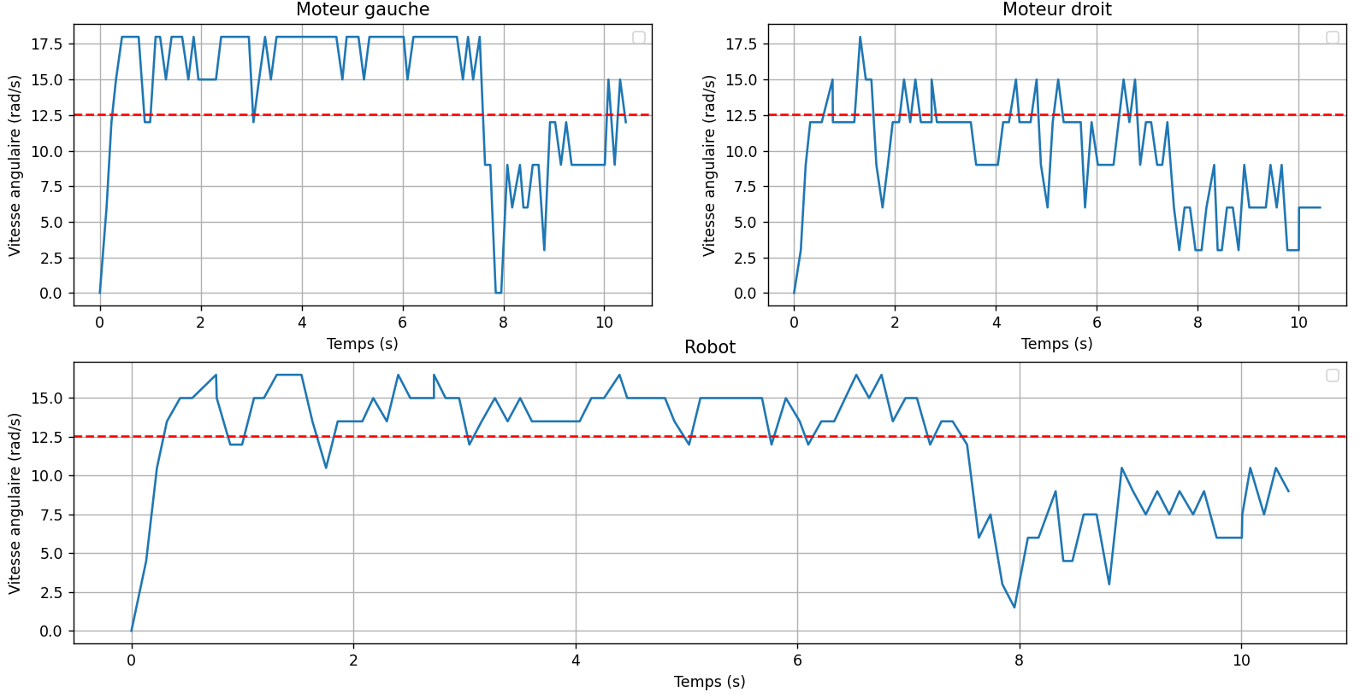
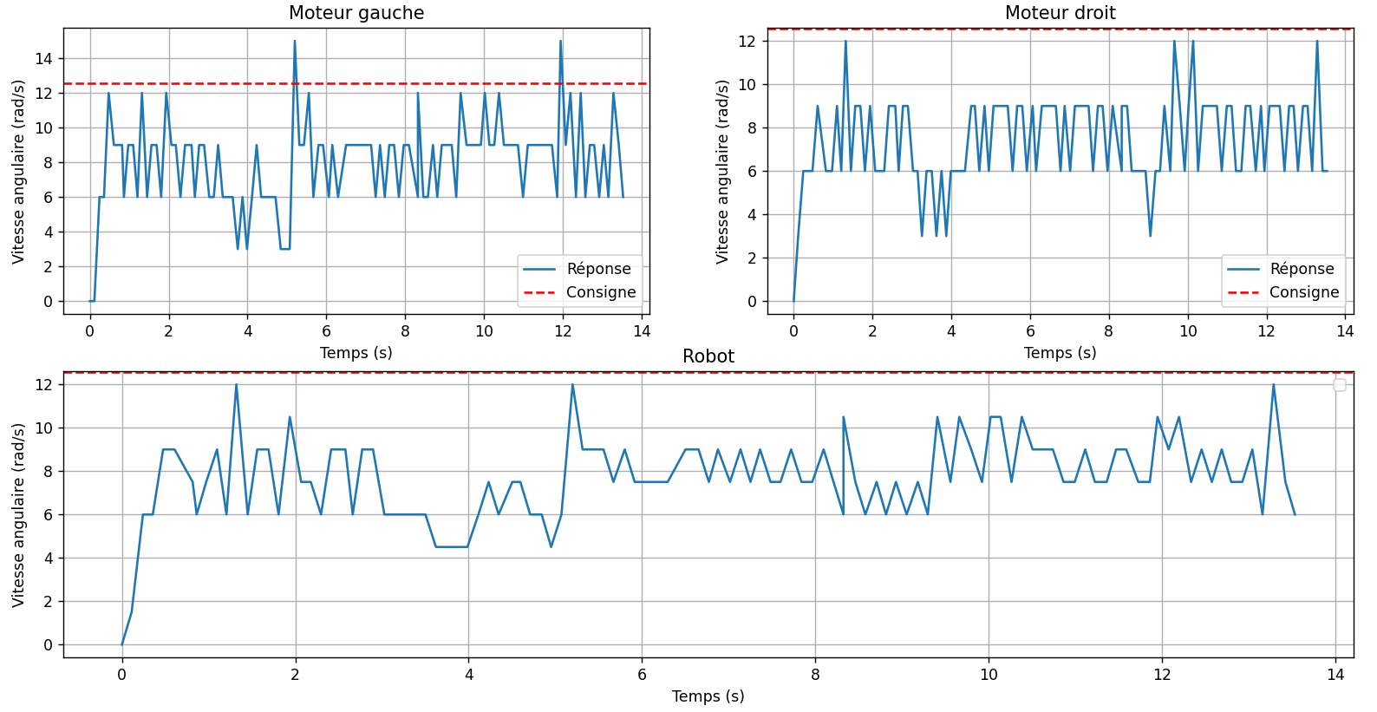
Expérimentations réelles
Résultats et analyse

Slide 15
Bilan
Limites
Perspectives
Conclusion

Slide 16
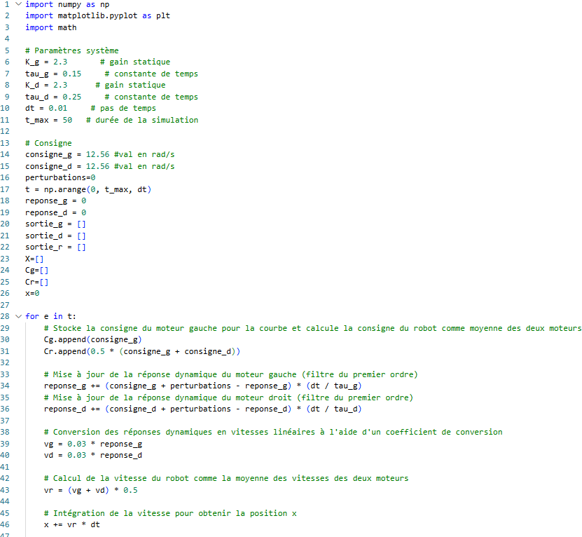
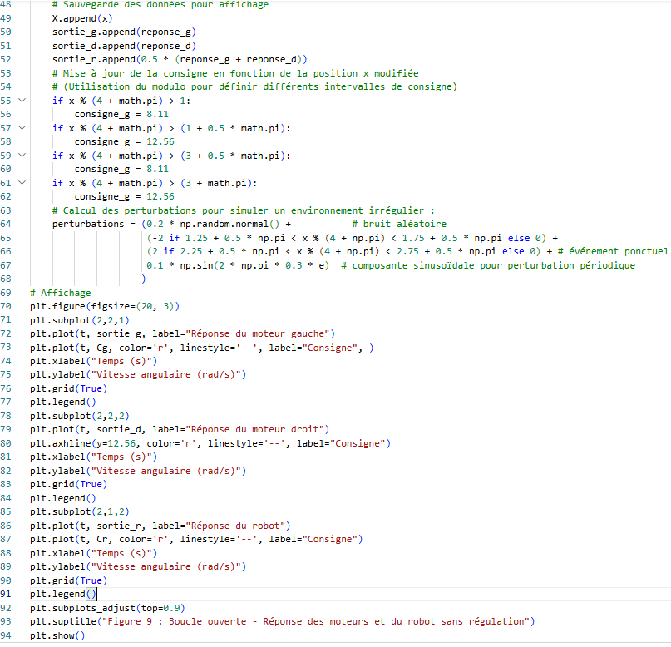
Annexe 1 : Programme Python simulation boucle ouverte
Annexes

Slide 17
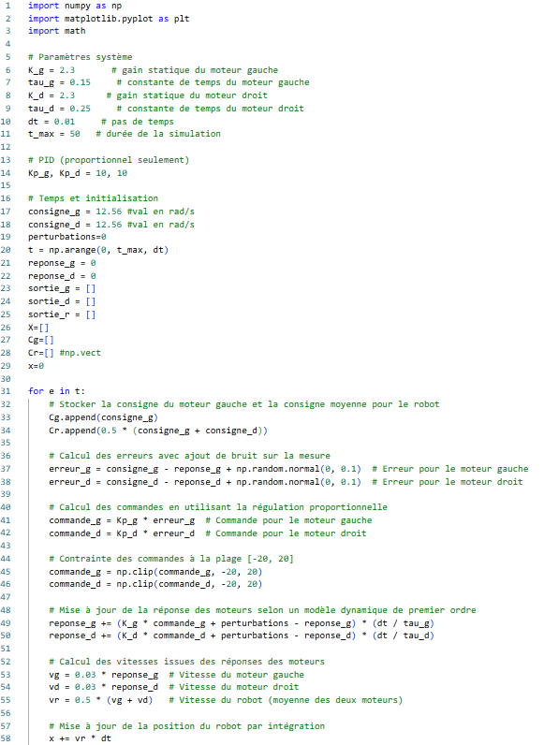
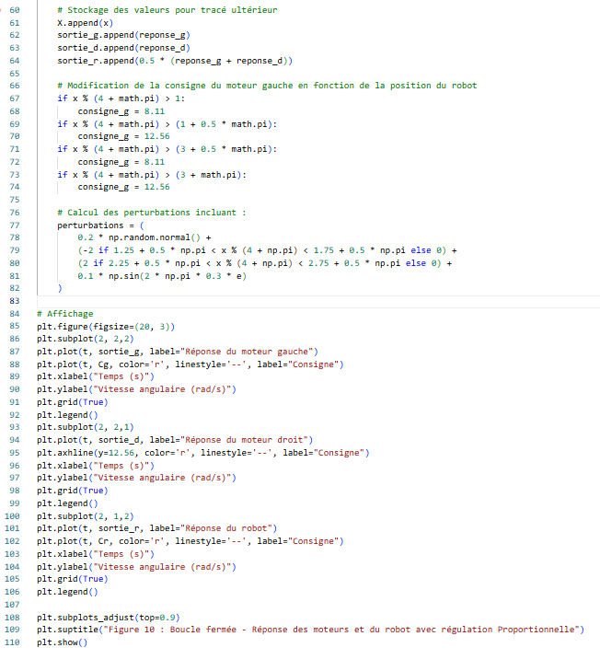
Annexe 2 : Programme Python simulation boucle fermée simple
Annexes

Slide 18
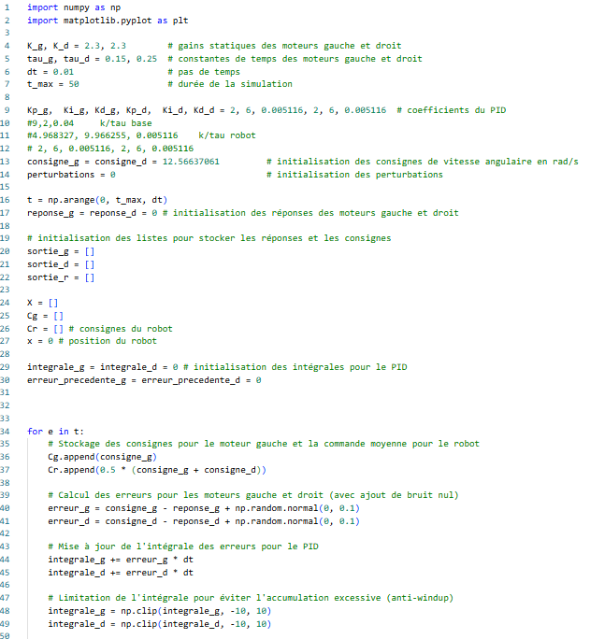
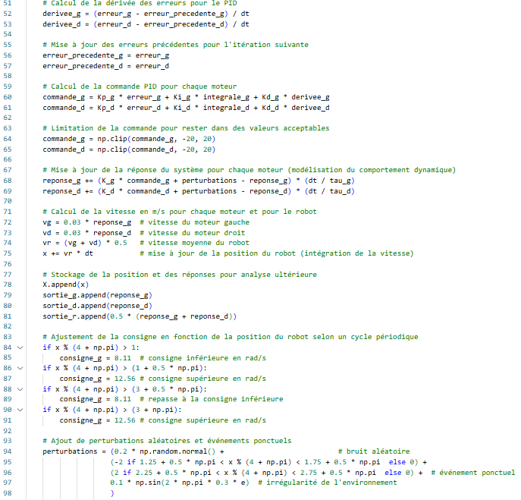
Annexe 3 : Programme Python simulation boucle fermée avec PID
Annexes

Slide 19
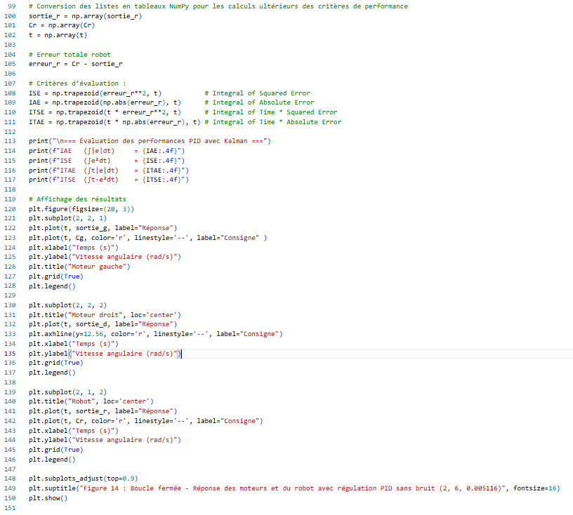
Annexe 3 : Programme Python simulation boucle fermée avec PID
Annexes

Slide 20
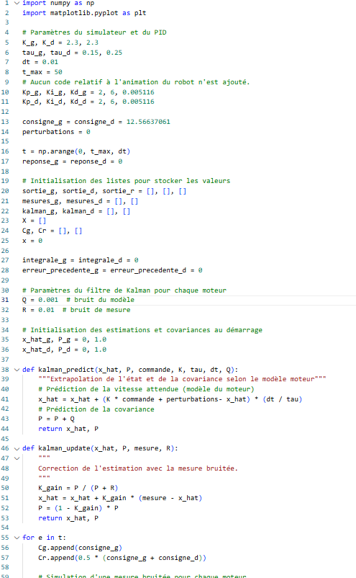
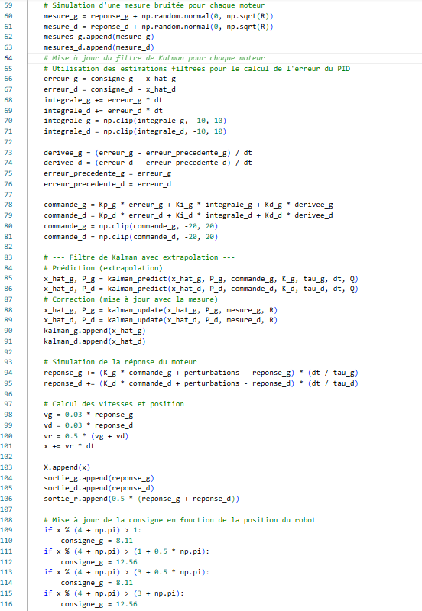
Annexe 4 : Programme Python simulation boucle fermée avec PID avec filtre Kalman 1d
Annexes

Slide 21
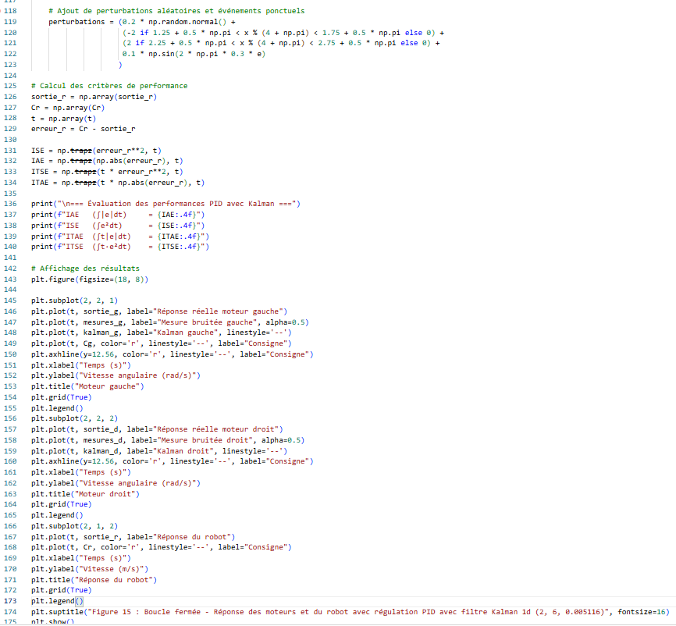
Annexe 4 : Programme Python simulation boucle fermée avec PID avec filtre Kalman 1d
Annexes

Slide 22
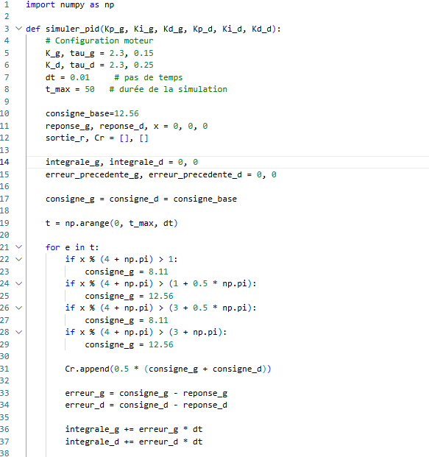
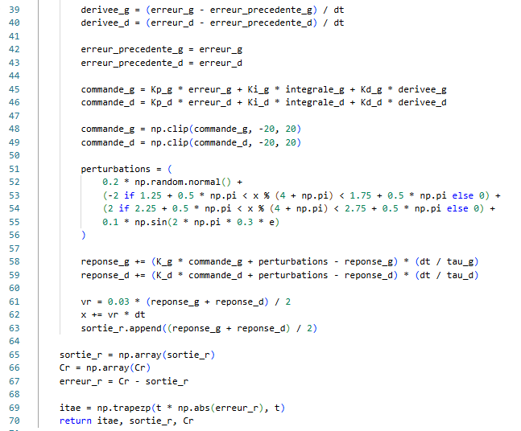
Annexe 5 : Programme Python fonction simulation boucle fermée avec PID pour générations et tests de coefficients de PID
Annexes

Slide 23
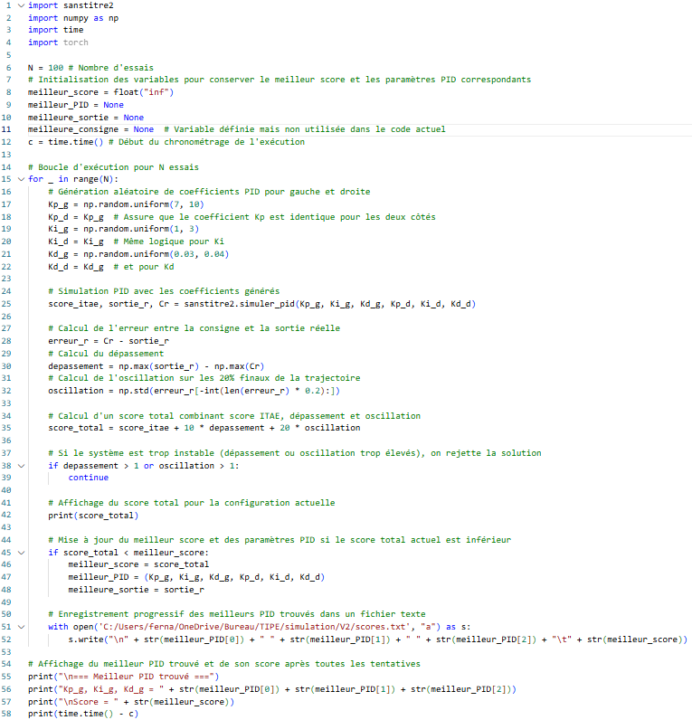
Annexe 6 : Programme Python générations et tests de coefficients de PID
Annexes

Slide 24
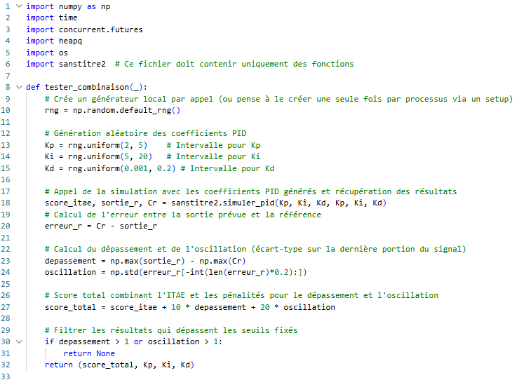
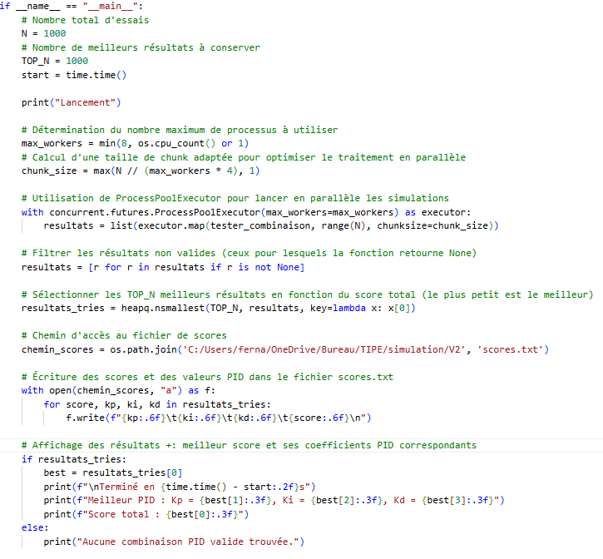
Annexe 7 : Programme Python générations et tests de coefficients de PID en parallèle
Annexes

Slide 25
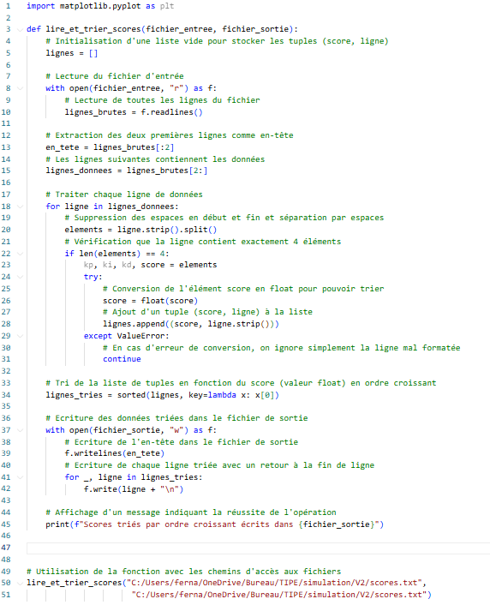
Annexe 8 : Programme Python pour trier par ordre croissant les scores
Annexes

Slide 26
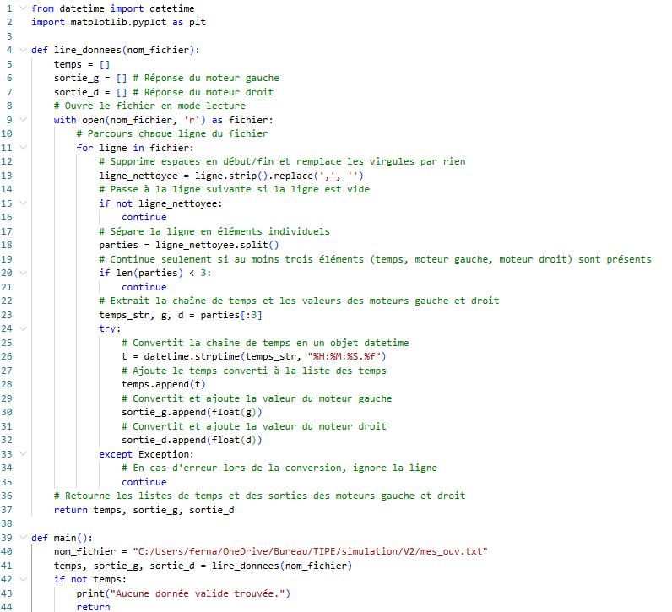
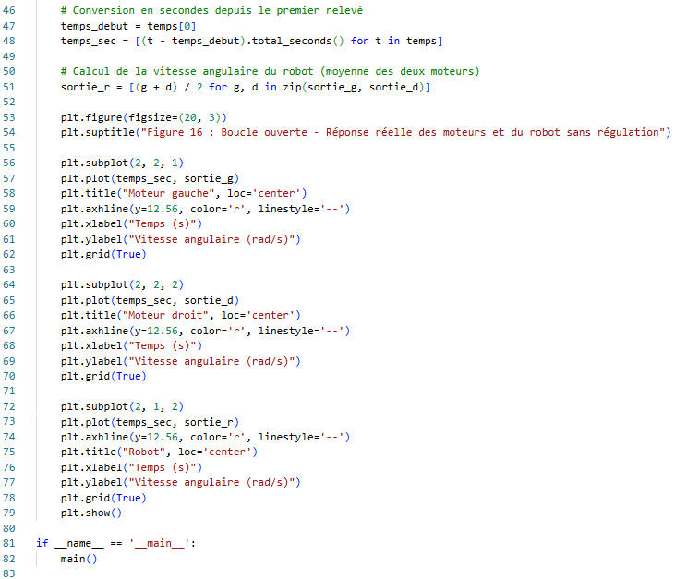
Annexe 9 : Programme Python pour lire les mesures réelles sur un fichier
Annexes

Slide 27

Annexe 10 : Programme Arduino pour la motorisation en boucle ouverte
Annexes

Slide 28


Annexe 11 : Programme Arduino pour les capteurs en boucle ouverte
Annexes

Slide 29


Annexe 11 : Programme Arduino pour les capteurs en boucle ouverte
Annexes

Slide 30

Annexe 12 : Programme Arduino pour la motorisation en boucle fermée avec/sans PID
Annexes

Slide 31


Annexe 13 : Programme Arduino pour les capteurs en boucle fermée avec PID
Annexes

Slide 32


Annexe 13 : Programme Arduino pour les capteurs en boucle fermée avec PID
Annexes

